Slide 1
Primera previa
Cristian Camilo Aricapa Bermúdez
1004700611
Cristian.Aricapa@utp.edu.co

Slide 2
Informática
RESUMEN SOBRE INFORMÁTICA

Slide 3

Github
CREACIÓN USUARIOS DE GITHUB
CREACIÓN PAPER SOBRE INFORMÁTICA

Slide 4

HTML y JAVASCRIPT
CONVERTIR LOS NÚMEROS BINARIOS 0000 HASTA 1111

Slide 5
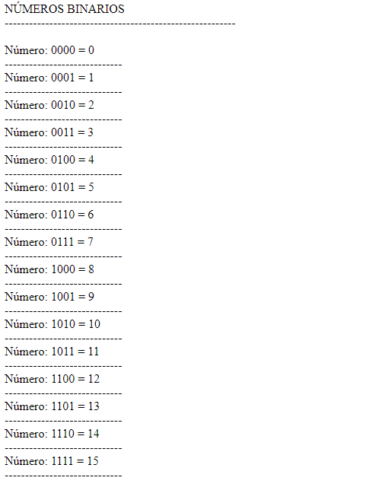
Diseño de pantalla

Slide 6

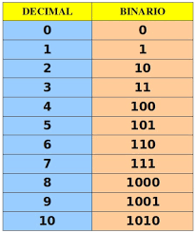
excalidraw
SISTEMAS BINARIOS, OCTAL, DECIMAL, HEXADECIMAL.
CONVERSIONES NUMÉRICAS PARTE UNO Y DOS

Slide 7


colab
PYTHON BASICO

